Slide 1
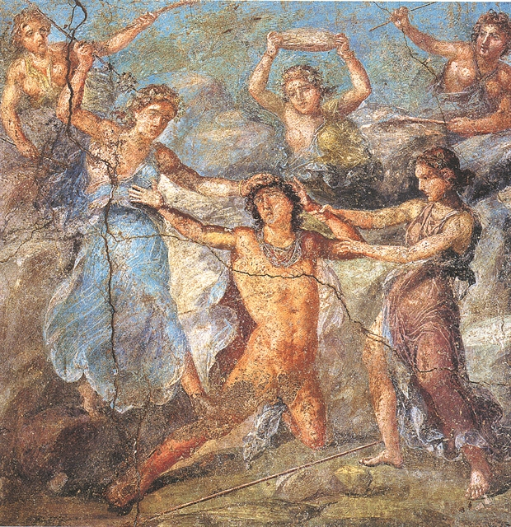
ΕΥΡΙΠΙΔΗΣ Βάκχαι (912-944)

Slide 2
Επεισόδιο 4^{ο} – Διόνυσος & Πενθέας
ΔΙ. σὲ τὸν πρόθυμον ὄνθ᾽ ἃ μὴ χρεὼν ὁρᾶν
σπεύδοντά τ᾽ ἀσπούδαστα, Πενθέα λέγω,
ἔξιθι πάροιθε δωμάτων, ὄφθητί μοι,
915 σκευὴν γυναικὸς μαινάδος βάκχης ἔχων,
μητρός τε τῆς σῆς καὶ λόχου κατάσκοπος·
πρέπεις δὲ Κάδμου θυγατέρων μορφὴν μιᾶι.
ΠΕ. καὶ μὴν ὁρᾶν μοι δύο μὲν ἡλίους δοκῶ,
δισσὰς δὲ Θήβας καὶ πόλισμ᾽ ἑπτάστομον·
920 καὶ ταῦρος ἡμῖν πρόσθεν ἡγεῖσθαι δοκεῖς
καὶ σῶι κέρατα κρατὶ προσπεφυκέναι.
ἀλλ᾽ ἦ ποτ᾽ ἦσθα θήρ; τεταύρωσαι γὰρ οὖν.
ΔΙ. ὁ θεὸς ὁμαρτεῖ, πρόσθεν ὢν οὐκ εὐμενής,
ἔνσπονδος ἡμῖν· νῦν δ᾽ ὁρᾶις ἃ χρή σ᾽ ὁρᾶν.

Slide 3
Επεισόδιο 4ο, στ. 912-944
925 ΠΕ. τί φαίνομαι δῆτ᾽; οὐχὶ τὴν Ἰνοῦς στάσιν
ἢ τὴν Ἀγαυῆς ἑστάναι, μητρός γ᾽ ἐμῆς;
ΔΙ. αὐτὰς ἐκείνας εἰσορᾶν δοκῶ σ᾽ ὁρῶν.
ἀλλ᾽ ἐξ ἕδρας σοι πλόκαμος ἐξέστηχ᾽ ὅδε,
οὐχ ὡς ἐγώ νιν ὑπὸ μίτραι καθήρμοσα.
930 ΠΕ. ἔνδον προσείων αὐτὸν ἀνασείων τ᾽ ἐγὼ
καὶ βακχιάζων ἐξ ἕδρας μεθώρμισα.
ΔΙ. ἀλλ᾽ αὐτὸν ἡμεῖς, οἷς σε θεραπεύειν μέλει,
πάλιν καταστελοῦμεν· ἀλλ᾽ ὄρθου κάρα.
ΠΕ. ἰδού, σὺ κόσμει· σοὶ γὰρ ἀνακείμεσθα δή.

Slide 4
Επεισόδιο 4ο, στ. 912-944
935 ΔΙ. ζῶναί τέ σοι χαλῶσι κοὐχ ἑξῆς πέπλων
στολίδες ὑπὸ σφυροῖσι τείνουσιν σέθεν.
ΠΕ. κἀμοὶ δοκοῦσι παρά γε δεξιὸν πόδα·
τἀνθένδε δ᾽ ὀρθῶς παρὰ τένοντ᾽ ἔχει πέπλος.
ΔΙ. ἦ πού με τῶν σῶν πρῶτον ἡγήσηι φίλων,
940 ὅταν παρὰ λόγον σώφρονας βάκχας ἴδηις.
ΠΕ. πότερα δὲ θύρσον δεξιᾶι λαβὼν χερὶ
ἢ τῆιδε βάκχηι μᾶλλον εἰκασθήσομαι;
ΔΙ. ἐν δεξιᾶι χρὴ χἄμα δεξιῶι ποδὶ
αἴρειν νιν· αἰνῶ δ᾽ ὅτι μεθέστηκας φρενῶν.

Slide 5
Ερμηνευτικός σχολιασμός
Αγαύη – Πενθέας – Διόνυσος
Κοινωνία εποχής Ευριπίδη
Τρία πράγματα που απηχεί το έργο (σε σχέση με τεκταινόμενα εποχής Ευριπίδη, τη λογική και το φαίνεσθαι)
Βακχική κατοχή
Όρια φαινομένου-πραγματικότητας
Ο ρόλος της μεταμφίεσης (απόρριψη ή συγκάλυψη ταυτότητας)

Slide 6
Ερμηνευτικός σχολιασμός
Τι συμβολίζει η έλλογη συμπεριφορά του Πενθέα σε σχέση με το άλογο του Διονύσου.
Συσχετισμός με Χ Ιλιάδας (εσωτερικοί μονόλογοι Έκτορα-Πενθέα και ερμηνεία τους)
Θεοί: λιγότερο θεϊκοί, ανεπίληπτοι και σεβάσμιοι. Χάνουν το κύρος τους. Υπόκεινται στην κριτική των ανθρώπων.
Ήρωες: λιγότερο ηρωϊκά και περισσότερο ανθρώπινα δοσμένοι.

Slide 7
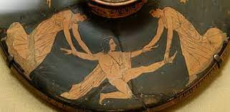
Γλώσσα & Ύφος
Έλλειψη συστηματικής οργάνωσης γλώσσας (αιτία η ψυχολογική και ρεαλιστική σκιαγράφηση)
Τάση για προσαρμογή στην τρέχουσα γλώσσα
Εγκατάλειψη ευγενούς ύφους → προάγγελος Μέσης και Νέας Κωμωδίας.

